Slide 1



Slide 2
Présentation de Quelques Initiatives
Réalisées au Congo
Atelier de Planification et de Concertation REFADD Sur la Mise en œuvre de son Cadre D’Action Stratégique
Par Mme Marie Julienne LONGO MBENDO
Coordinatrice Nationale du REFADD
mbendomj@gmail.com

Slide 3
PLAN
Introduction
I. Réalisations
II. Difficultés rencontrées
III. Approches de solutions
Conclusion

Slide 4
Introduction
Le Réseau Femmes Africaines pour le Développement Durable – est un réseau d’Organisations de la Société civile majoritairement féminines.
Il œuvre prioritairement sur les questions de la gestion durable des ressources naturelles, du genre, de l’entrepreneuriat féminin et de l’autonomisation des femmes.

Slide 5
suite
Faisant partie des réseaux thématiques de la Conférence sur les Écosystèmes des Forêts Denses et Humides d’Afrique Centrale (CEFDHAC), le REFADD, a élaboré une stratégie régionale assortie d’un plan d’action 2018 - 2025.
Dans ce cadre chaque antenne pays doit être greffé et mettre en œuvre ce plan d’action selon les réalités endogènes. En effet, l’Antenne REFADD Congo a assigné 11 objectifs les 3 dernières années après la mise à disposition de la stratégie.

Slide 6
Suite
C’est dans cette optique que, l’antenne REFADD Congo qui compte 22 organisations parsemées dans 7 départements va présenter l’essentiel de ses réalisations faites pendant les 3 ans révolues et selon les axes de la stratégie.

Slide 7
I. Réalisations
Axe prioritaire I : Promotion de l’intégration effective de l’approche genre dans les politiques et programmes de développement durable au Congo;
Axe prioritaire II : Développement de l’entrepreneuriat et de l’autonomisation des femmes du Congo
Axe Transversal IV:

Slide 8
Axe prioritaire I :
Promotion de l’intégration effective de l’approche genre dans les politiques et programmes de développement durable au Congo
Identification des documents qui ont prise en compte le genre Indicateurs
Sur 4 277646 habitants 50,7 pour cent de femmes et 49,3 pour cent d’hommes
Plan national de Développement
Activités réalisées

Slide 9
Documents prenant en compte le genre :
La constitution congolaise. Art.17 : la parité;
Congo: Signataire de la charte sur l’égalité des sexes en 2004 et l’agenda 2063 de l’Union Africaine
Code de la famille, art. 171 : droit des époux
Loi 19-64 du 13 juillet 1994 : protège la jeune fille mineure en grossesse contre l’exclusion à l’école.
Données du RGPH 2014 estime :

Slide 10
La Politique Forestière de la République du Congo
Les projets du Développement de l’Agriculture commerciale ( BM) ;
Projet du Développement de la Pêche Continentale
Stratégie nationale REDD+ de la REPUBLIQUE DU CONGO prise en compte de la thématique genre

Slide 11
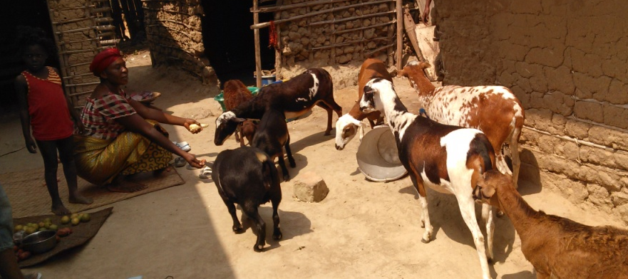
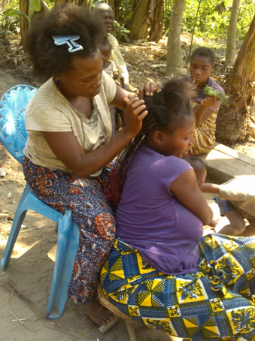
Axe prioritaire II : Développement de l’entrepreneuriat et de l’autonomisation des femmes du Congo
LIKOUALA:
Promotion de l’entrepreneuriat en milieu autochtone.
Sensibilisation sur l’entrepreneuriat féminin par l’approche coopérative

Slide 12
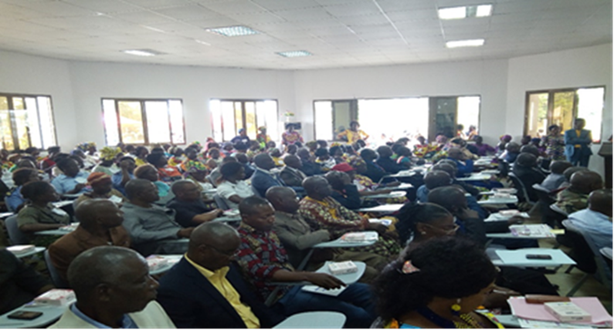
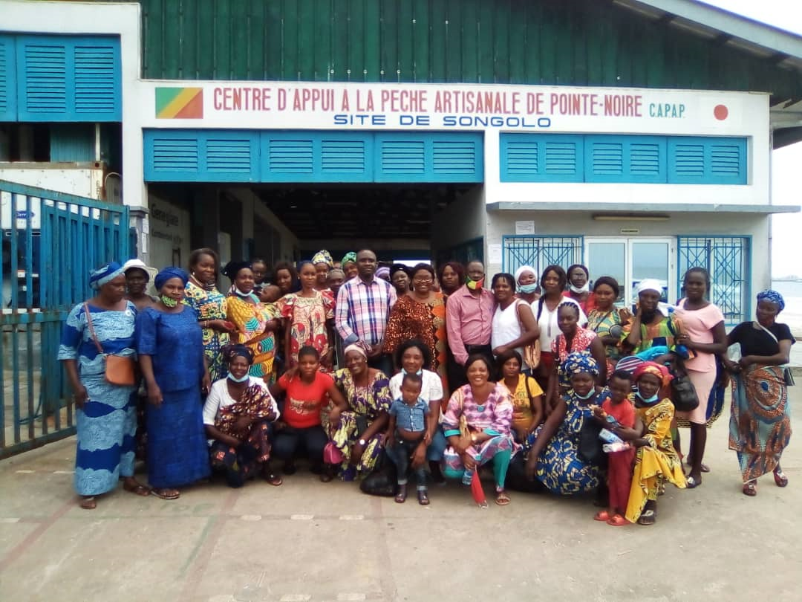
LEKOUMOU
Sensibilisation sur le genre et l’entrepreneuriat.
100 participants mixtes formés.
POINTE -NOIRE
92 femmes participantes ont pris part aux activités
Groupement de femmes transformatrices de poisson.

Slide 13
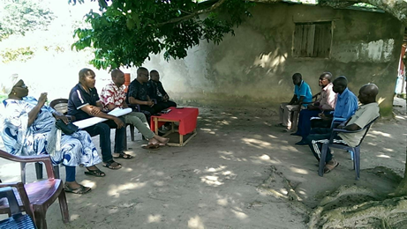
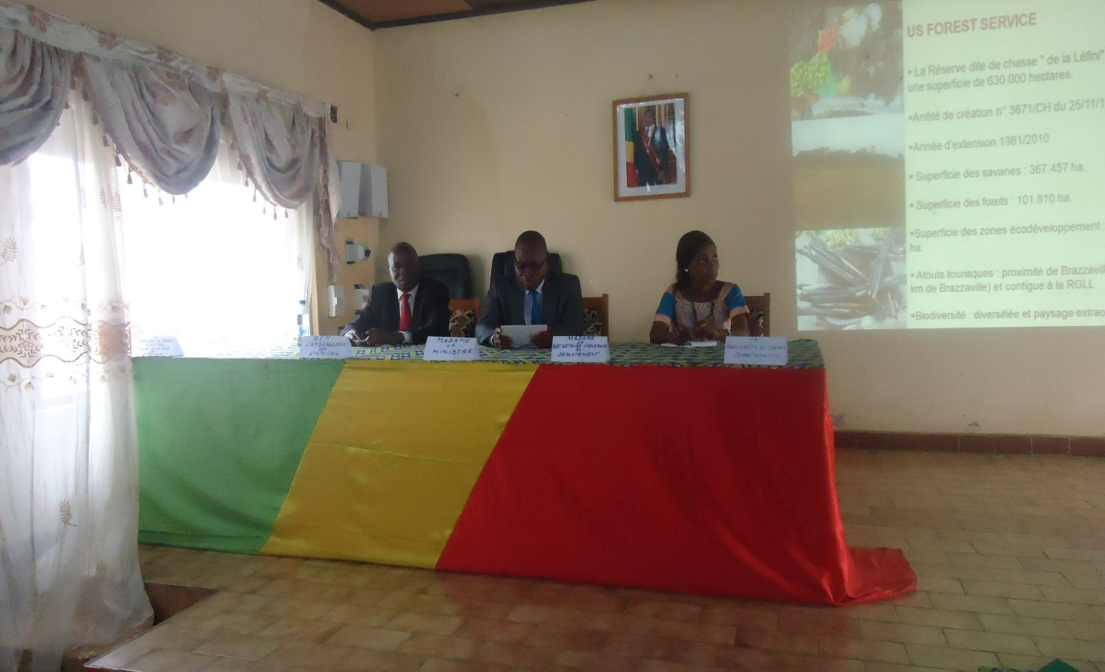
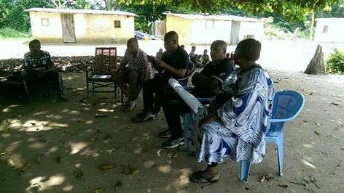
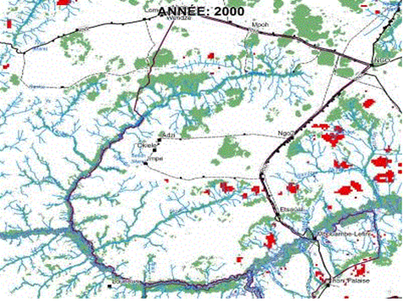
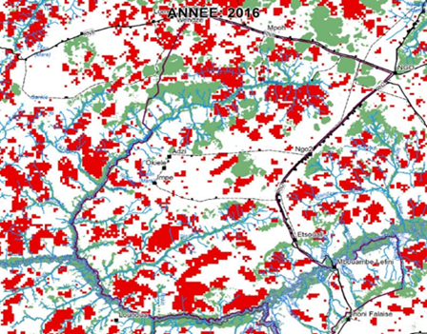
Information, sensibilisation et responsabilisation des populations vivant dans et autour de la réserve (dite de chasse de la Léfini) sur la gestion des feux
la mission a permis aux populations de participer de manière efficace au processus de gestion responsable des feux

Slide 14
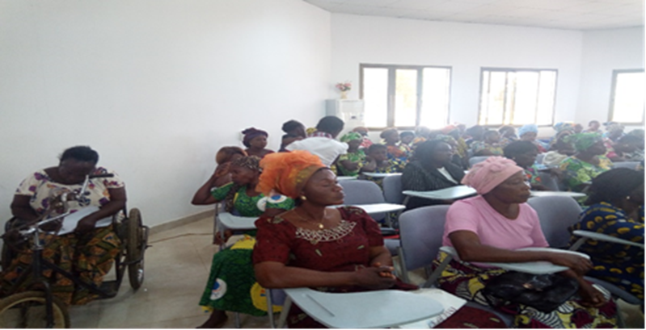
2. Formation sur la structuration des organisations transformatrices
80 femmes à Sibiti 2019- Rapport disponible

Slide 15
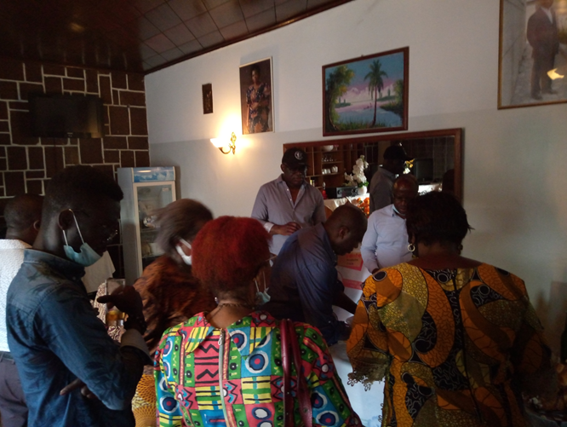
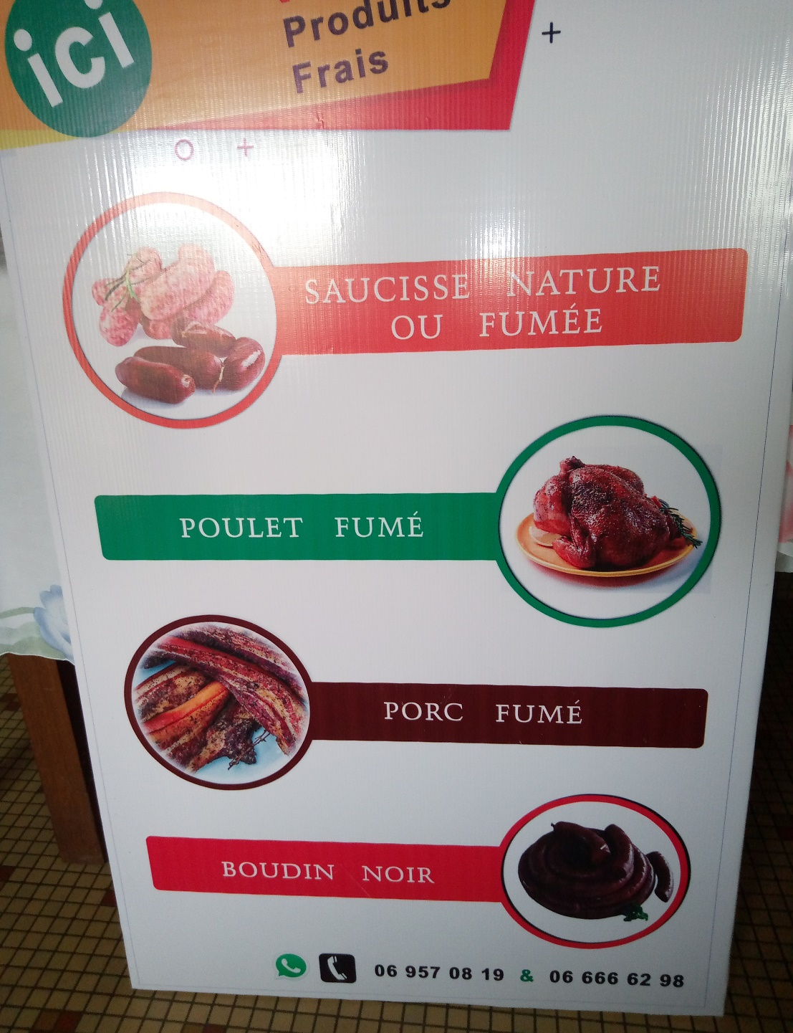
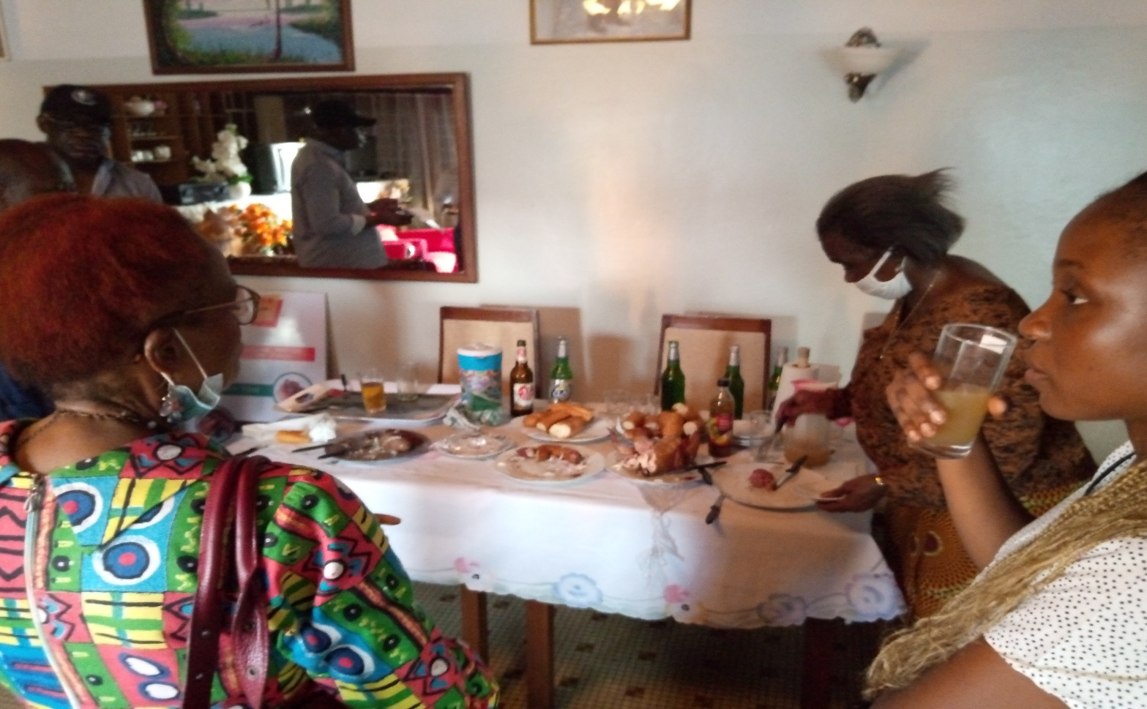
BRAZZAVILLE

Slide 16
Axe Transversal IV: consolidation de l’engagement du REFADD dans la promotion et la défense des intérêts des femmes du Congo en vue de leur participation dans les actions de développement durable
Résultat obtenus:
Obtention de la promesse de la participation du REFADD aux activités d’évaluation de la politique genre nationale et à l’élaboration d’un nouveau plan d’action au Congo;
Obtention de l’accord de partenariat entre le REFADD et l’Agence d’ Exécution National du DGM (mécanisme de fonds spécial dédié aux Peuples Autochtones et Communautés Locales);
Mise à disposition de l’expertise du REFADD à l’Agence d’ Exécution National du projet DGM Congo.
Réalisation des entretiens sur la prise en compte du genre

Slide 17
II. Difficultés rencontrées
Insuffisance de financements et de logistique appropriées pour la sensibilisation et formation;
Faible réalisation des activités en 2020 suite à la situation sanitaire actuelle;
Faible maîtrise des outils de communications.

Slide 18
III. Approches de solutions
Créer et développer des partenariats objectifs;
Organiser des formations sur les outils de communication;
Adapter l’agenda 2021-2022 de sorte à maximiser les réalisations des activités;
Développer des stratégies de mobilisation de financements.

Slide 19
Perspectives 2021-2022
Maximiser la promotion de l’ entreprenariat coopérative en milieu rurale ;
Sensibiliser et former les jeunes et les femmes en milieu rurales sur l’entrepreneuriat coopératives;
Renforcer les capacités et accompagner des coopératives existantes;
Renforcer les capacités des membres du REFADD sur des outils de commutations ;

Slide 20
Conclusion
Bien que difficile, cette aventure est exaltante dans la mesure ou, les bénéficiaires commencent à se rendre compte de l’importance de la sensibilisation, l’information et la formation. Toutefois , ils mettent l’accent sur le financement de leurs activités alternatives sans lesquels, ne motivent pas les femmes.

Slide 21
Merci pour votre attention!

